Slide 1
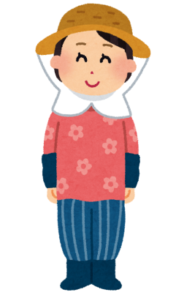
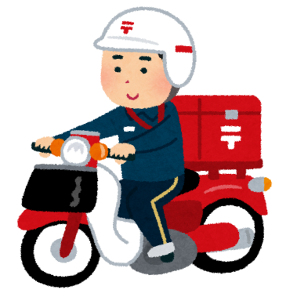
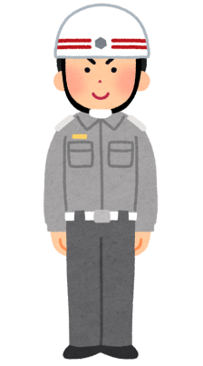
1-4・お金の大切さを知ろう！
私たちは、お父さんやお母さんが働いて得た
収入の中から、生活に必要な物を買ってくらしています。
安心して生活できるように
計画を立ててお金を使うことが大切です
クリック！

Slide 2
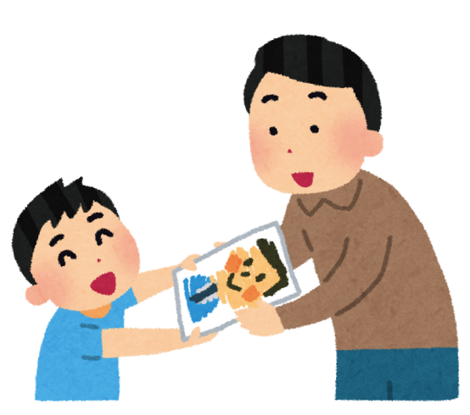
1-5・お父さんやお母さんが働いたお金 （お給料）はどのように使っているでしょう？
おこづかい
生活するうえで必要なお金がたくさんあります
収入
支出
食費
日用品代
ライフラインにかかる費用
電気・ガス・水道
病院代
薬代
おこづかいは家の人が、
一生けんめい働いて得た
お金の中から特別に
出しているものなんだよ。
レジャー費
町内会費
学費
月謝
家賃
入学祝
卒業祝
洋服代
通信費
クリック！

Slide 3
2・買い物のしかた
・買い物の手順と計画をたてよう！
・商品についいるマークや表示を見て
選び、正しく使おう！
クリック！

Slide 4
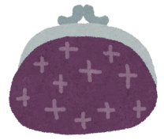
2-1・買い物をする前に、次のことを考えて 計画を立ててみましょう
①
買う前に本当に必要か
考える
②
商品の情報を集める
□ どうしても必要なものか
□ カタログやチラシ、インターネット
などを見て、商品の品質や価格
などを見比べる
□ 同じような物を持っていないか
クリック！
クリック！
□ 買わずに、借りたり、もらったり
できないか
□ 持っている人や大人の意見を聞く
③
使えるお金はいくらか
④
どこで買うか
□ 持っているお金で買えるか
□ デパート・スーパー・ショッ
ピングセンター
□ ほかに必要な物を買う予定は
ないか
クリック！
クリック！
□コンビニエンスストアー・商店
□通信販売・インターネット販売
あなたはそれを買いますか？
■買う
■買わない
クリック！

Slide 5
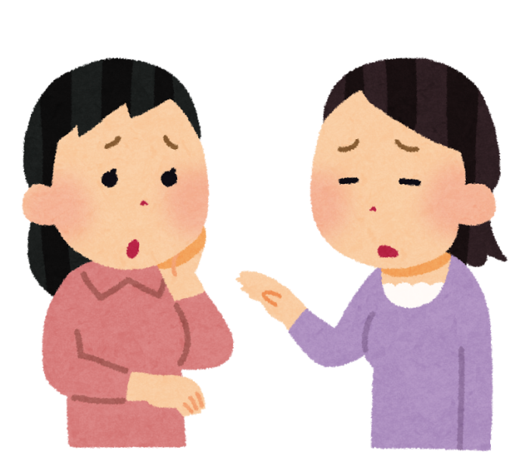
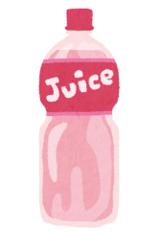
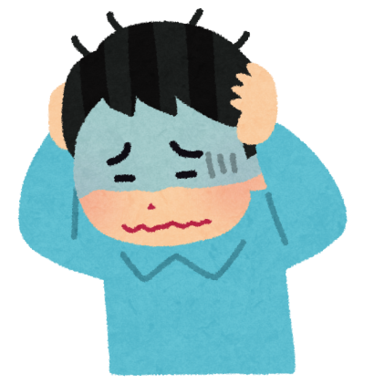
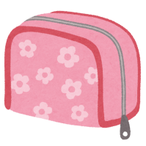
2-2・本当に必要か考えよう
正しい商品知識を身につけ、いろいろな売り方に
まどわされないで上手な買い物をしよう。
ジュースについている
おまけではなく中身で
えらぶようにしたら？
人気アイドルも
持ってます
お
ま
け
この商品うちの店
ではこれが最後
の一個です。
本当に必要ですか！
みんなで話し合って考えてみよう！
クリック！

Slide 6
2-3・安全な商品を選ぶ
ものを買うとき、見た目や値段だけで選んでは
いませんか。
ものを選ぶとき、その商品が安全か
どうかを確かめるのも大切なことです
。実物をよく見て、危ないところがないかを
たしかめてから買うようにしましょう。
ＪＩＳマークやＳＴマークなど、安全な商品であることを
表すマークがあるので、商品を選ぶときの参考に
するとよいでしょう。
安全な商品か
どうかをしっかり
チェックするんだよ！
クリック！

Slide 7
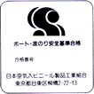
2-4・できるだけ安全な商品を選ぶためのマーク
ジスマーク
ＳＴ（エスティー）マーク
国で定めた品質、寸法性能などの基準に合格した
工業製品につけられています。
日本玩具協会の安全基準に合格したおもちゃに
つけられています。
ＰＳＣ（ピーエスシー）マーク
ＴＳ（ティーエス）マーク
法律で指定された製品のうち、国が定めた安全基準
に合格した物につけられます。
自転車安全整備士が点検整備し、国が定める安全
性を確認できた自転車につけられます。このマークがついた
自転車には、傷害・損害賠償保険がつけられています。
ＰＳＥ（ピーエスイー）マーク
ＳＧ（エスジー）マーク
法律で指定された電気製品のうち、製造メーカーや
輸入業者などが安全性を認証した物につけられます。
製品安全協会が定めた基準に合格した消費生活
用製品につけられます。このマークがついた商品には
賠償保険がつけられています。
ＳＦ（エスエフ）マーク
空気入れボート波乗り合格マーク
日本煙火協会の安全基準に合格したおもちゃ花火
につけらています
国が定めた安全基準に合格した空気入れボート、
波乗りフロートなどにつけられます。
クリック！

Slide 8
2-5・取扱説明書を読み、正しい使い方をする
取扱説明書や
保証書はきちんと
とっておこう
知っておきたい警告図記号
まちがった使いかたをしたために、
事故が起こってしまうこともあります。
商品を買ったら、まず取扱い
説明書などを読んで、
正しい使いかたや使用上の注意をよく
確認してから、商品を使いましょう
取扱説明書には、
「禁止」「注意」「指示」を表す
マークが登場するので、
覚えておくとよいでしょう。
一般注意
使うときに
注意しましょう
一般禁止
使うときに
やってはいけません
一般指示
使うときに
必ず守りましょう
クリック！

Slide 9
まとめ
じょうずな買い物をするために
① 目的を考え、情報を集めて計画的に買うようにしましょう
② 商品の表示などをよく見て、見かけにまどわされずに、
安全で使いやすい目的に合ったものを買うようにしよう
③ 本当に必要なものかどうか考えてから買いましょう
クリック！

Slide 10
3・食品の選び方
クリック！

Slide 11
3-1・食品の選び方
食品の選び方のコツを学ぼう！！
育ちざかりの時は、朝昼夜、３食きちっとした食事で栄養を
とることが特に必要です。食事の材料はどんなことに注意して
選べばよいのでしょうか。安全でおいしい選び方を学びましょう
①新鮮な物を選ぼう
クリック！
②地産地消を心がけよう
③環境にやさしい食品を選ぼう
④賞味期限・消費期限の違い
クリック！

Slide 12
3-2・新鮮な物を選ぼう！
●目がふっくらとして、
透明感が
あり、血のまじって
いないもの
●エラの色がべに色
でみずみずしいもの
●色あざやかで
つやのあるもの
肉
魚
●表面のいぼにふ
れるといたく、こい
緑色をしている
（旬：夏）
●かたくて重く
へたは緑色で
ピンとしている
（旬：夏）
●皮がつやつやし
ていて、こい緑
色をしている
（旬：夏・秋）
きゅうり
トマト
ピーマン
●色がこく、あざやか
で、表面がなめら
かで、つやがある
（旬：秋）
●外がわの葉が
緑色で、切ってあ
る底の部分が
きれい
（旬：冬・春・夏）
●根が小さく、ピンク
色、葉はみずみず
しくてこい緑色
（旬：冬）
にんじん
キャベツ
ほうれん草
クリック！

Slide 13
3-3・地元のものを選ぶと環境にやさしい
地元の物を
食べるとムダが少ないんだよ
地元で生産された食べ物を
地元で消費することを
「地産地消」といいます。
産地が近いと、それぞれの季節で
新鮮な食べものが手に入りやすく、
運ぶための燃料も少なくてすむという
特徴があります。
つまり「地産地消」はムダが少なくて
環境にやさしいのです。
食べ物を選ぶときは、値段だけでなく
産地を確認してみましょう。環境にやさしい
物を選んで、積極的にエコライフ活動を進めましょう。
クリック！

